Slide 1
Jak skutecznie odprężać się i relaksować?

Slide 2
Czujesz, się zestresowany
i przytłoczony nauką?
Koniecznie musisz się odprężyć!
Ale jak się zrelaksować?

Slide 3
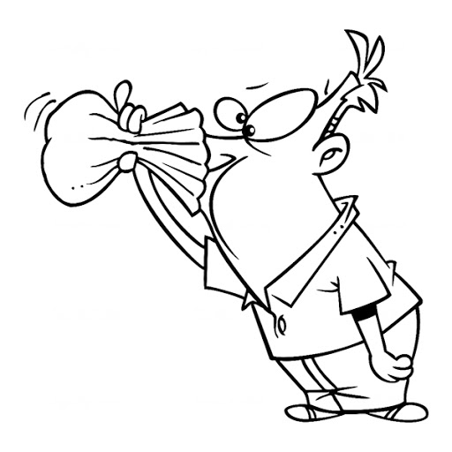
1. Oddychaj!
Ale jak to? Przecież robię to przez 24h na dobę. Umiejętne ćwiczenia wdechowe pozwolą Ci uregulować pracę ośrodka nerwowego, wyeliminują uporczywe bóle głowy, a Twój mózg otrzyma życiodajny w pracy tlen. Swoją chwilę relaksu zacznij więc od zwykłego na pozór oddechu.

Slide 4
2. Uśmiechnij się!
Nawet do samego siebie. Zmniejszysz w ten sposób częstotliwość uderzeń serca, zredukujesz stres oraz mimowolnie uspokoisz organizm. Nie wstydź się, spójrz na swoją uśmiechniętą twarz w lustrze albo zwyczajnie ciesz się z chwili odpoczynku, która właśnie trwa.

Slide 5
3. Tańcz!
Aktywność fizyczna to doskonały sposób na to, żeby Twoim ciałem zawładnęły hormony szczęścia - endorfiny. Nie ma znaczenia, jaki rodzaj tańca wybierzesz. Ważne, żeby taniec ten przynosił Ci przyjemność.

Slide 6
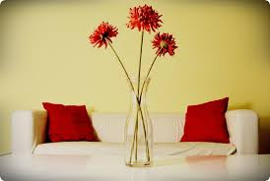
4. Nie zaśmiecaj!
…biurka oraz umysłu. W chwili, gdy chcesz się zrelaksować staraj się maksymalnie uporządkować otoczenie, w którym się znajdujesz. Zrób to po to, by jak najmniej niepożądanych bodźców docierało do Twojej świadomości. Dzwoniący telefon lub szeleszczące papiery nie będą Cię wówczas rozpraszać, a Ty zwyczajnie wyłączysz się i odpoczniesz.

Slide 7
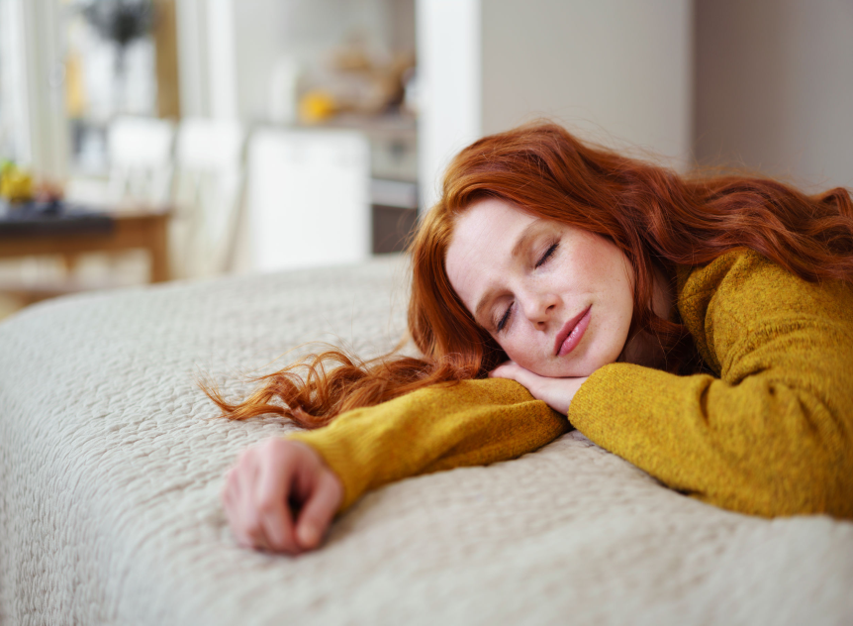
5. Zdrzemnij się!
Bądź jak Einstein lub Da Vinci. Dzięki krótkiej (20 minutowej) drzemce obniżysz poziom hormonu stresu w organizmie, przyspieszysz procesy zapamiętywania, a także wyostrzysz zmysły. Pozytywny wpływ snu na nasz organizm w takim wydaniu został potwierdzony również wynikami badań, które jednoznacznie wskazują na ów zbawienny wpływ drzemek na nasz układ nerwowy.

Slide 8
6. Porzuć na chwilę social media!
Nie marnuj całego czasu przeznaczonego na relaks na Facebook’a albo Snapchata czy TikToka. Masa obrazków i historii, które będziesz musiał przeanalizować nie wpłynie korzystnie na higienę Twojego umysłu - przyczynią się one jedynie do jego zaśmiecenia i to w momencie, kiedy naprawdę postawisz sobie za cel odpoczynek.

Slide 9
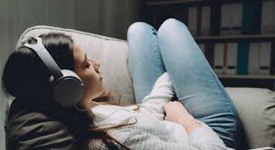
7. Zatroszcz się o siebie!
Poświęć tę chwilę relaksu na troskę o samego siebie. Nie bój się zadać sobie pytanie o to, czego Ci brakuje albo czego pragniesz. Bądź dla siebie dobry - dzięki tej praktyce osiągniesz upragniony spokój oraz zyskasz energię do tego, aby dzielić się nią później z innymi. Nikt nie zna nas przecież tak dobrze, jak my sami. Dobrze mieć hobby!

Slide 10
Efektywny relaks i wypoczynek to podstawa sukcesu

Slide 11
Wszystkie wykorzystane zdjęcia oraz tekst pochodzą z Internetu.
Oryginalny tekst:
www. https://progresywni.eu/jak-sie-zrelaksowac-sposoby-na-stres/

